Slide 1


Slide 2
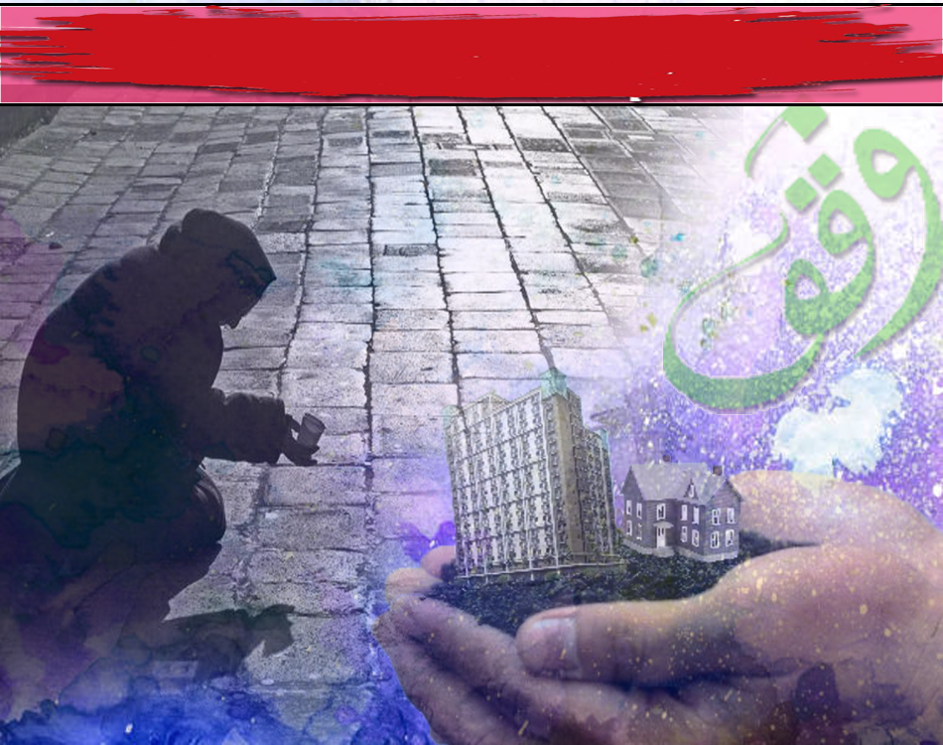
Pujian Kepada Allah S.W.T.
الْحَمْدُ للهِ
Segala puji-pujian hanya bagi Allah S.W.T.

Slide 3
Syahadah
وَأَشْهَدُ أَنْ لَا إِلَهَ إلَّا اللهُ وَحْدَهُو لَا شـَرِيْكَ لَهُ،
وَأَشْهَدُ أَنَّ سَيِّدَنَا مُحَمَّدًا عَبْدُهُو وَرَسُولُهُ.
Dan kami bersaksi bahawa sesungguhnya tiada tuhan melainkan Allah yang Maha Esa, tiada sekutu bagiNya dan juga kami bersaksi bahawa nabi Muhammad S.A.W adalah Rasul Allah.

Slide 4
Selawat Ke Atas
Nabi Muhammad S.A.W
اللَّهُمَّ صَلِّ وَسَلِّمْ عَلَى سَيِّدِنَا مُحَمَّدٍ
وَعَلَى ءَالِهِ وَصَحْبِهِ
Ya Allah, Cucurilah rahmat dan sejahtera ke atas hambaMu dan rasulMu Nabi Muhammad S.A.W dan ke atas keluarganya dan para sahabatnya Serta pengikut Baginda

Slide 5
Pesanan Takwa
اتَّقُوا اللهَ حَقَّ تُقَاتِهِ،
وَمَا تُنْفِقُوْا مِنْ شَيْئٍ لِلَّهِ فَهُوَ يُخْلِفُهُ وَهُوَ خَيْرُ الرَّازِقِيْنَ
BERTAKWALAH KPD ALLAH DENGAN SEBENAR- BENARNYA
BERINFAQLAH KERANA ALLAH, PASTI DIKURNIAKAN GANTIAN DI DUNIA DAN PAHALA BERGANDA DI AKHIRAT

Slide 6


Slide 7
REBUTLAH PELUANG MEMBUAT KEBAJIKAN UNTUK MENDAPAT PAHALA BERTERUSAN:
MENDIDIK ANAK- MENJADI SOLEH:
BERBAKTI DAN BERDOA KERAHMATAN BAGI IBU BAPA
BELAJAR DAN MENGAJAR:
DIMANFAAT OLEH ORANG YANG DIAJAR
BERSEDEKAH DENGAN ASET KEKAL:
صدقـــــة جـــــارية

Slide 8
SURAH AL-BAQARAH, AYAT 261
مَّثَلُ الَّذِينَ يُنفِقُونَ أَمْوَالَهُمْ فِي سَبِيلِ اللَّهِ كَمَثَلِ حَبَّةٍ أَنبَتَتْ سَبْعَ سَنَابِلَ فِي كُلِّ سُنبُلَةٍ مِّائَةُ حَبَّةٍ ۗ وَاللَّهُ يُضَاعِفُ لِمَن يَشَاءُ ۗ وَاللَّهُ وَاسِعٌ عَلِيمٌ
BANDINGAN (DERMA) ORANG-ORANG YANG MEMBELANJAKAN HARTANYA PADA JALAN ALLAH, IALAH SAMA SEPERTI SEBIJI BENIH YANG TUMBUH MENERBITKAN TUJUH TANGKAI; TIAP-TIAP TANGKAI ITU PULA MENGANDUNGI SERATUS BIJI. DAN (INGATLAH) ALLAH AKAN MELIPAT-GANDAKAN PAHALA BAGI SESIAPA YANG DIKEHENDAKI-NYA, DAN ALLAH MAHA LUAS (RAHMAT) KURNIA-NYA, LAGI MELIPUTI ILMU PENGETAHUANNYA.

Slide 9
BERSEDEKAH JARIAH
WAKAF HARTA KEKAL
PAHALA TERUS MENGALIR SETELAH PEWAKAF MATI

Slide 10
HASIL WAKAF
PEMANGKIN SOSIO MENJANA EKONOMI
UMMAT
BANTUAN KEPADA:
PELAJAR/ MAHASISWA/ INSTITUSI PENDIDIKAN/ PUSAT-PUSAT ISLAM, DAKWAH &IBADAT/ RAWATAN DAN PERUBATAN.

Slide 11
WAKAF MENGHASILKAN
MANFAAT KEPADA MASYARAKAT
RAHMAT DAN PAHALA KEPADA PEWAKAF BERTERUSAN WALAUPUN SETELAH MATI

Slide 12
SABDA RASULULLAH SAW
إِذَا مَاتَ ابْنُ آدَم اِنْقَطَعَ عَمَلُهُ إِلَّا مِنْ ثَلاثٍ: صَدَقَةٍ جَارِيَةٍ، أَوْ عِلْمٍ يُنْتَفَعً بِهِ، أَوْ وَلَدٍ صَالِحِ يَدْعُوْلَهُ. رواه مسلم
Apabila Seorang Insan Itu Meninggal Dunia Terputuslan Amalannya Melainkan 3 Amalan Yang Tidak Berhenti Pahalanya; Iaitu Sedekah Jariah (Waqaf), Ilmu Yang Diajar Dan Dimanfaatkan Oleh Penerimanya Dan Anak Soleh Yang Mendoakan Kebajikan Untuknya

Slide 13
WAKAF: MEMINDAHKAN ASET KEPADA ALLAH BAGI KEPENTINGAN UMMAT.
DIURUSKAN OLEH WALIYYUL AMRI
MAIDAM
ASET WAKAF DIURUS MAIDAM KINI:
TANAH YANG DIMAJUKAN 463 HEKTAR
BANGUNAN KOMERSIL BERNILAI RM3.5 JUTA

Slide 14
HASIL ASET WAKAF
PENDIDIKAN & KEMAHIRAN
ANAK YATIM
PESAKIT KRONIK
PELAJAR/MAHSISWA
BADAN KEBAJIKAN & DAKWAH
MASJID
WAKAF QURAN

Slide 15
YANG MENDAPAT FAEDAH:
PEWAKAF
PAHALA BERTERUSAN
MASYARAKAT BAHAGIA

Slide 16
SEMUA ORANG BOLEH BERWAKAF KERANA ADANYA SISTEM:
WAKAF TUNAI,
DIKUMPUL
DIDAPATKAN ASET-ASET
HASILNYA
MASYARAKAT YANG PERLUKAN SOKONGAN & BANTUAN

Slide 17
FADHILAT ZAKAT
MEMBANTU SOSIO EKONOMI UMMAT ISLAM
MEMBAHAGIAKAN
PAHALA BERGANDA
RAHMAT & REDHA ALLAH

Slide 18
FIRMAN ALLAH SURAH IBRAHIM AYAT 31
قُل لِّعِبَادِيَ الَّذِينَ آمَنُوا يُقِيمُوا الصَّلَاةَ وَيُنفِقُوا مِمَّا رَزَقْنَاهُمْ سِرًّا وَعَلَانِيَةً مِّن قَبْلِ أَن يَأْتِيَ يَوْمٌ لَّا بَيْعٌ فِيهِ وَلَا خِلَالٌ
KATAKANLAH KEPADA HAMBA-HAMBA-KU YANG BERIMAN, HENDAKLAH MEREKA MENDIRIKAN SEMBAHYANG & MENDERMAKAN DARI APA YG KAMI KURNIAKAN KEPADA MEREKA SECARA RAHSIA ATAU TERANG-TERANG; SEBELUM DATANGNYA HARI YANG TIDAK ADA JUAL BELI & SAHABAT HANDAI.

Slide 19
SABDA NABI S.A.W
مَنِ احْتَبَسَ فَرسًا فِي سَبِيْلِ اللَّهِ، إيْمَانًا بِاللَّهِ، وتَصدِيقًا بِوعْدِهِ، فَإنَّ شِبَعهُ ورَيْهُ وَرَوْثَهُ وَبَوْلَهُ فِي مِيزَانِهِ يَوْمَ القِيامَةِ . رواه البخاريُّ.
ORANG YANG MEMPERUNTUKKAN (MEWAQAFKAN) SEEKOR KUDA UNTUK JIHAD FI SABILILLAH DENGAN PENUH KEIMANAN KEPADA ALLAH, MENGHARAPKAN KEREDHAAN DAN MEYAKINI KEPADA JANJINYA, MAKA SESUNNGUHNYA ALLAH MENGURNIAKAN GANJARAN PAHALA SETIAPA APA YANG DIMAKAN, DIMINUM DAN DIKELUARKAN OLEH KUDA ITU SERTA MENJADI SESUATU YANG MEMBERATKAN NERACA (MIZAN) DI HARI KIAMAT

Slide 20
KESIMPULAN
PELABURAN WAQAF:
HARTA TIDAK AKAN SUSUT
KESEJAHTERAAN HIDUP DIKONGSI BERSAMA
PAHALA BERLIPAT GANDA & BERTERUSAN

Slide 21
FIRMAN ALLAH SURAH SABA AYAT 39
قُلْ إِنَّ رَبِّي يَبْسُطُ الرِّزْقَ لِمَن يَشَاءُ مِنْ عِبَادِهِ وَيَقْدِرُ لَهُ ۚ وَمَا أَنفَقْتُم مِّن شَيْءٍ فَهُوَ يُخْلِفُهُ ۖ وَهُوَ خَيْرُ الرَّازِقِينَ
KATAKANLAH: SESUNGGUHNYA TUHANKU MEMEWAHKAN REZEKI BAGI SESIAPA YANG DIKEHENDAKI-NYA DI ANTARA HAMBA-HAMBA-NYA, DAN MENYEMPITKAN BAGINYA; DAN APA SAHAJA YANG KAMU DERMAKAN MAKA ALLAH AKAN MENGGANTIKANNYA, DAN DIALAH JUA SEBAIK-BAIK PEMBERI REZEKI.

Slide 22
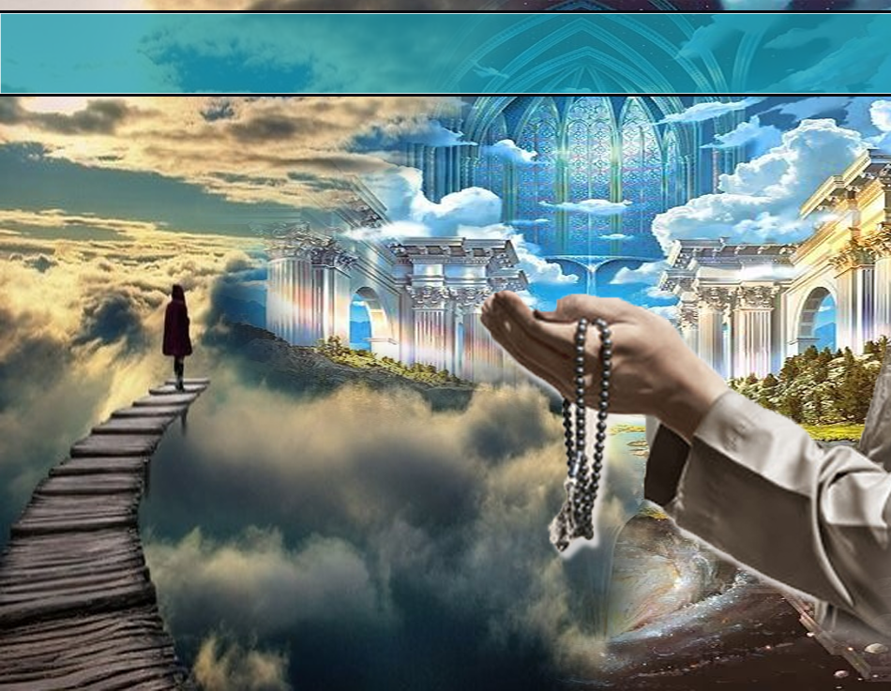
بَارَكَ اللهُ لِىْ وَلَكُمْ بِالقُرْآنِ الْعَظِيْمِ، وَنَفَعَنِىْ وَإِيَّاكُمْ بِمَا فِيْهِ مِنَ اْلآيَاتِ وَالْذِّكْرِ الْحَكِيْمِ، وَتَقَبَّلَ مِنِّىْ وَمِنْكُمْ تِلَاوَتَهُ، إِنَّهُ هُوَ السَّمِيْعُ الْعَلِيْمُ. أَقُوْلُ قَوْلِىْ هَذَا وَأَسْتَغْفِرُ اللهَ الْعَظِيْمَ لِىْ وَلَكُمْ، وَلِسَآئِرِ الْمُسْلِمِيْنَ وَالْمُسْلِمَاتِ، وَالْمُؤْمِنِيْنَ وَالْمُؤْمِنَاتِ فَاسْتَغْفِرُوْهُ، فَيَا فَوْزَ الْمُسْتَغْفِرِيْنَ، وَيَا نَجَاةَ التَّآئِبِيْنَ.

Slide 23

Doa Antara Dua Khutbah
Aamiin Ya Rabbal Aalamin..
Tuhan Yang Memperkenankan Doa Orang-orang Yang Taat, Berilah Taufik Kepada Kami
Di Dalam Mentaatimu, Ampunilah Kepada
Mereka Yang
Memohon Keampunan.
Aamiin

Slide 24


Slide 25
Pujian Kepada Allah S.W.T.
الْحَمْدُ لِلَّهِ
Segala puji-pujian hanya
bagi Allah S.W.T.

Slide 26
Syahadah
وَأَشْهَدُ أَن لَّا إِلَهَ إِلَّا اللهُ وَحْدَهُو لَا شَرِيْكَ لَهُ، وَأَشْهَدُ أَنَّ مُحَمَّدًا عَبْدُهُو وَرَسُوْلُه
Dan aku bersaksi bahawa sesungguhnya tiada tuhan melainkan Allah yang Maha Esa, tiada sekutu bagiNya dan juga aku bersaksi bahawa nabi Muhammad S.A.W hambaNya dan rasulNya.

Slide 27
Selawat Ke Atas
Nabi Muhammad S.A.W
اَللَّهُمَّ صَلِّ وَسَلِّمْ وَبَارِكْ عَلَى سَيِّدِنَا مُحَمَّدٍ، وَ عَلَى آلِهِ وَأَصْحَابِهِ وَأَتْبَاعِهِ إِلَى يَوْمِ الدِّيْنِ.
Ya Allah, Cucurilah rahmat dan sejahtera ke atas Nabi Muhammad S.A.W dan ke atas keluarganya dan para sahabatnya serta para pengikut Baginda sehingga hari pembalasan.

Slide 28
Pesanan Takwa
أُوْصِيْكُمْ وَنَفْسِيْ بِتَقْوَى اللهِ وَطَاعَتِهِ لَعَلَّكُمْ تُفْلِحُوْنَ.
Marilah kita sama-sama meningkatkan ketakwaan kepada Allah Taala dengan bersungguh-sungguh mentaati segala perintahNya dan menjauhi segala laranganNya

Slide 29
KEWAJIPAN MENGELUARKAN ZAKAT
Zakat Perniagaan
Zakat Harta
Tunaikan zakat di kaunter atau amil bertauliah MAIDAM
Hak orang Miskin
dan asnaf
ASNAF TERBELA,
HIDUP BERMARUAH

Slide 30
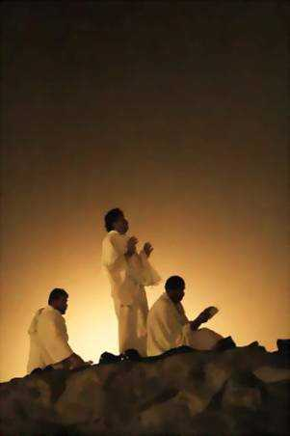
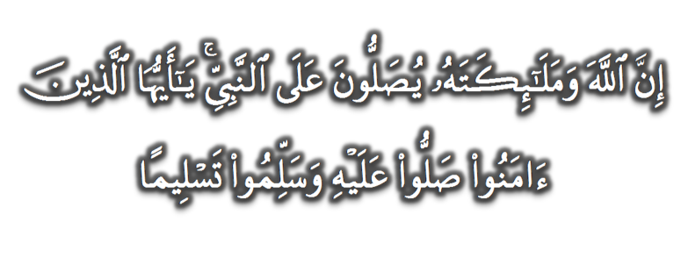
Seruan
Mengenang jasa rasul kesayangan, nabi Muhammad SAW yang berjuang membawa ajaran Islam. Selawat dan salam kepada Rasulullah s.a.w.
(Surah Al-Ahzab : Ayat 56)
“Sesungguhnya Allah Taala Dan Para MalaikatNya Sentiasa Berselawat Ke Atas Nabi (Muhammad).
Wahai Orang-orang Beriman! Berselawatlah Kamu
Ke Atasnya Serta Ucapkanlah Salam Sejahtera Dengan Penghormatan Ke Atasnya Dengan Sepenuhnya”.

Slide 31

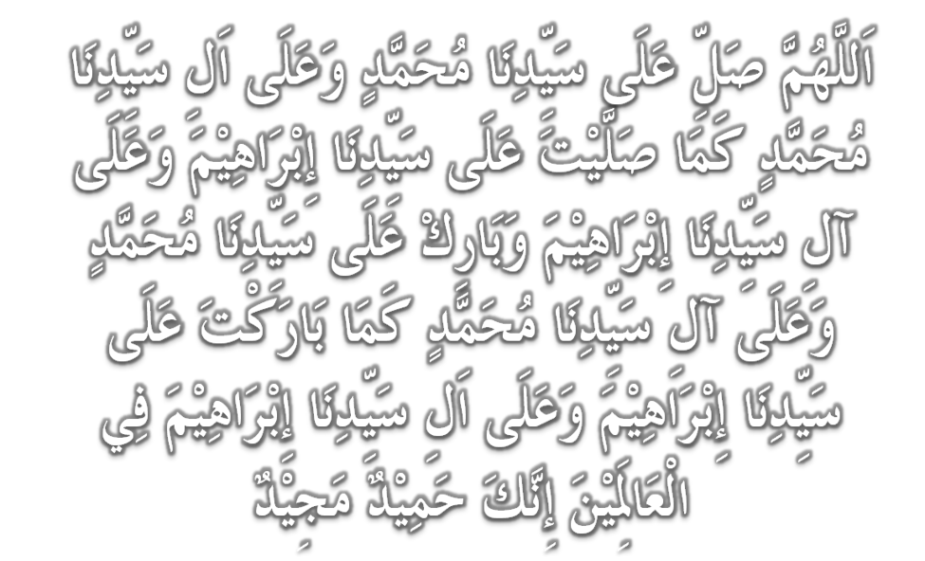
Selawat

Slide 32
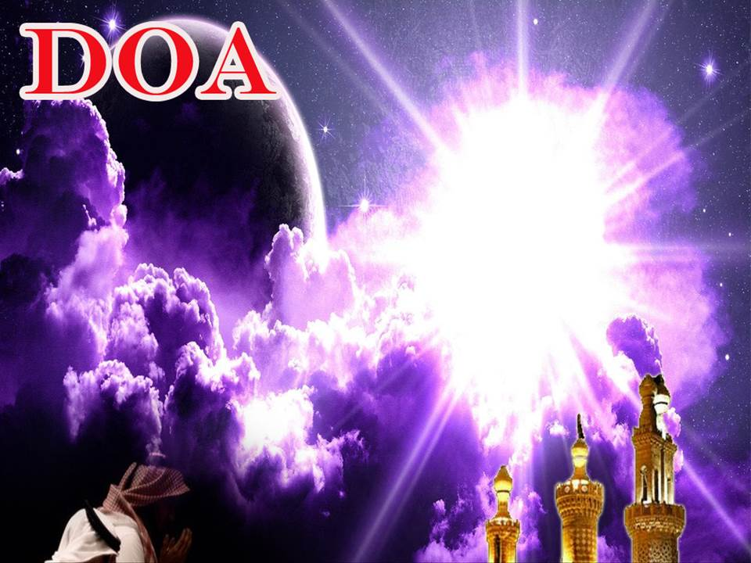
وَارْضَ اللَّهُمَّ عَنِ الْخُلَفَاءِ الرَّاشِدِيْنَ الْمَهْدِيِّيْنَ، سَادَتِنَا أَبِيْ بَكْرٍ وَعُمَرَ وَعُثْمَانَ وَعَلِيّ، وَعَنْ بَقِيَّةِ الصَّحَابَةِ أَجْمَعِيْنَ، وَعَنِ التَّابِعيْنَ وَتَابِعِى التَّابِعِيْنَ بِإِحْسَانٍ إِلَى يَوْمِ الدِّيْن.
Dan berilah keredhaan ke atas Khalifah
ar-rasyidin, Abu Bakar, Omar, Uthman dan Ali, dan seluruh sahabat-sahabatnya serta pengikut- pengikut Baginda hingga hari pembalasan.

Slide 33

اللَّهُمَّ اغْفِرْ لِلْمُؤْمِنِيْنَ وَالْمُؤْمِنَاتِ، وَالْمُسْلِمِيْنَ وَالْمُسْلِمَاتِ، الأَحْيَاءِ مِنْهُمْ وَالأَمْوَات،
إِنَّكَ سَمِيْعٌ قَرِيْبٌ مُجِيْبُ الدَّعَوَات.
Ya Allah, Ampunkanlah Dosa Golongan Muslimin Dan Muslimat, Mu’minin Dan Mu’minaat, samada yang masih hidup atau yang telah mati. Sesungguhnya Engkau Maha Mendengar dan Maha Memakbulkan segala permintaan.

Slide 34
اللَّهُمَّ أَلِّفْ بَيْنَ قُلُوْبِنَا، وَأَصْلِحْ ذَاتَ بَيْنِنَا، وَاجْعَلْنَا مِنَ الرَّاشِدِيْن. اللَّهُمَّ أَحْسِنْ عَاقِبَتَنَا فِى الأُمُوْرِ كُلِّهَا، وَأَجِرْنَا مِنْ خِزْيِ الدُّنْيَا وَعَذَابِ الأَخِرَة، يَا رَبَّ الْعَالَمِيْن.
(Ya Allah, lembutkanlah hati-hati kami... perbaikilah hubungan antara kami. Dan jadilah kami golongan yang mendapat bimbingan daripadaMu.
Ya Allah.. Perelokkan kesudahan kami dalam segala hal semuanya, dan lindungilah kami daripada kehinaan di dunia dan di akhirat. Wahai Tuhan sekalian alam..)

Slide 35
اللَّهُمَّ أَعِزَّ الْإِسْلَامَ وَالْمُسْلِمِيْنَ، وَأَذِلَّ الشِّرْكَ وَالْمُشْرِكِيْنَ، وَدَمِّرْ أَعْدَاءَكَ أَعْدَاءَ الدِّيْن وَانْصُرْ عِبَادَكَ الْمُؤْمِنِيْن.
Ya Allah! Daulatkan Islam dan muliakan orang Islam dan hinakanlah kesyirikan dan orang Musyrik, dan hancurkanlah musuh-musuh Islam dan berilah kemenangan kepada hamba-Mu.

Slide 36
اللَّهُمَّ أَصْلِحْ لَنَا دِيْنَنَا الَّذِيْ هُوَ عِصْمَةُ أَمْرِنَا، وَأَصْلِحْ لَنَا دُنْيَانَا الَّتِيْ فِيْهَا مَعَاشُنَا، وَأَصْلِحْ لَنَا أَخِرَتَنَا الَّتِيْ فِيْهَا مَعَادُنَا، وَاجْعَلِ الْحَيَاةَ زِيَادَةً لَنَا فِيْ كُلِّ خَيْرٍ، وَاجْعَلِ الْمَوْتَ رَاحَةً لَنَا مِنْ كُلِّ شَرٍّ.
Ya Allah! Perbaikilah bagi kami agama kami kerana ia penjaga urusan kami, perbaikilah bagi kami dunia kami kerana didalamnya tempat kehidupan kami, perbaikilah bagi kami akhirat kami kerana ia tempat kembali kami, jadikanlah kehidupan sebagai kebaikan bagi kami dan jadikanlah kematian sebagai kerehatan kami daripada segala kejahatan.

Slide 37

Ya Allah…
Peliharakanlah Dengan Senantiasa Mendapat Pertolongan, Hidayah, Taufiq, Kesihatan dan Keselamatan DariMu
Ya Allah… Yang Maha Pemurah
Kebawah Duli Yang Maha Mulia Raja Kami,
Al Wathiqu Billah Sultan Mizan Zainal Abidin Ibni
Al Marhum Sultan Mahmud Al Muktafi Billah Shah, Limpahilah RahmatMu Untuk Baginda, Juga Untuk Sultanah Nur Zahirah Terengganu
Peliharakanlah Ya Allah… Putera Puteri Ahli Keluarga , Keturunan dan Kerabat Baginda

Slide 38
Ya Allah…
Peliharakanlah Para Ulama,
Semua Pembesar, Hakim-hakim,
Pegawai Kerajaan dan Rakyat Jelata Baginda
Dari Kalangan Orang Islam dan Mereka Yang Beriman Lelaki Perempuan Di Dunia Dan Akhirat Dengan Segala RahmatMu Wahai Allah Yang Maha Penyayang
Ya Allah…
Peliharakanlah Juga Raja Muda Kami
Tengku Muhammad Ismail Ibn Al Wathiqu Billah
Sultan Mizan Zainal Abidin

Slide 39
رَبَّنَا ظَلَمْنَا أَنْفُسَنَا وَإِنْ لَمْ تَغْفِرْ لَنَا وَتَرْحَمْنَا لَنَكُوْنَنَّ مِنَ الْخَاسِرِيْنَ.
رَبَّنَا آتِنَا فِي الدُّنْيَا حَسَنَةً وَفِي الآخِرَةِ حَسَنَةً وَقِنَا عَذَابَ النَّارِ. وَصَلَّى اللهُ عَلىَ سَيِّدِنَا مُحَمَّدٍ وَعَلىَ آلِهِ وَصَحْبِهِ وَسَلَّمْ. وَالْحَمْدُ للهِ رَبِّ الْعَالَمِيْنَ.
Ya Allah …
Kami Telah Menzalimi Diri Kami Sendiri
Dan Sekiranya Engkau Tidak Mengampunkan Kami Dan Merahmati Kami Nescaya Kami Akan Menjadi Orang Yang Rugi.
Ya Allah…
Kurniakanlah Kepada Kami Kebaikan Di Dunia Dan Kebaikan Di Akhirat Serta Hindarilah Kami Dari Seksaan Neraka.

Slide 40
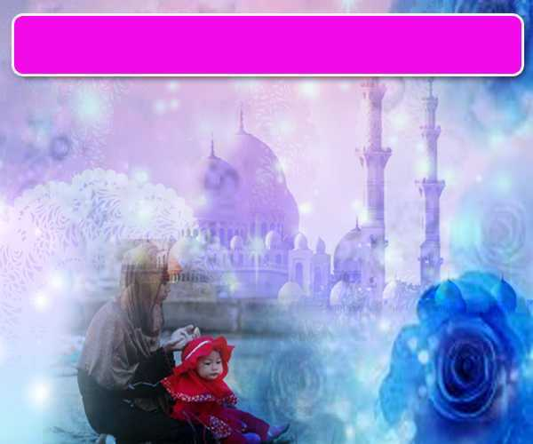
Wahai Hamba-hamba Allah….
Sesungguhnya ALLAH menyuruh berlaku adil, dan berbuat kebaikan, serta memberi bantuan kepada kaum kerabat dan melarang daripada melakukan perbuatan-perbuatan keji dan mungkar serta kezaliman. Ia mengajar kamu (dengan suruhan dan larangannya ini) supaya kamu mengambil peringatan mematuhinya.

Slide 41

Maka Ingatlah Allah Yang Maha Agung
Nescaya Dia Akan Mengingatimu
Dan Bersyukurlah Di Atas Nikmat-nikmatNya Nescaya Dia Akan Menambahkan Lagi Nikmat Itu Kepadamu, dan Pohonlah
Dari Kelebihannya, Nescaya Akan Diberikannya Kepadamu. Dan Sesungguhnya Mengingati Allah Itu Lebih Besar (Faedah Dan Kesannya) Dan (Ingatlah) Allah Mengetahui Apa Yang Kamu Kerjakan.

Slide 42

INTISARI KHUTBAH JUMAAT PADA 19/12/2019
TAJUK: WAKAF: PERLABURAN DUNIA DAN AKHIRAT
PELUANG MEMBUAT KEBAIKAN DAN MENGHASILKAN PAHALA BERTERUSAN WALAUPUN SETELAH MATI MELALUI:
- ILMU YANG DIAJAR DAN DI AMALKAN OLEH PENERIMA .
- ANAK YANG DIDIDIK SOLEH BERBAKTI DAN MENDOAKAN KEBAIKAN.
- SEDAKAH ASET KEKAL (WAKAF).
2. WAKAF: MEMPERUNTUKKAN ASET KERANA ALLAH UNTUK KEBAIKAN
MASYARAKAT, DIURUS OLEH WALIYYUL AMRI- MAIDAM, YANG MENGAGIHKAN
HASILNYA UNTUK INSTITUSI DAN WARGA ISLAM YANG MEMERLUKAN.
3. HASIL ASET WAKAF MEMBANTU KESEJAHTERAAN KEHIDUPAN MASYARAKAT,
KEGIATAN BERFAEDAH DAN MENJANA EKONOMI UMAT ISLAM. PEWAKAF
BERJASA, DIKENANG DAN MENDAPAT PAHALA RAHMAT BERTERUSAN.
4. BERWAKAF BOLEH SECARA KECILAN SEPERTI WAKAF WANG TUNAI. DENGAN
WANG-WANG WAKAF TERKUMPUL DIDAPATKAN ASET KOMERSIAL DI MANA
HASIL DIGUNAKAN BAGI KESEJAHTERAAN MASYARAKAT ISLAM. PEWAKAF WANG
TUNAI TETAP BEROLEH KEBAHAGIAAN DAN RAHMAT BERTERUSAN.

